Slide 2
Цель: Показать детям общественную значимость праздника – День знаний; доставить радость, создать весёлое праздничное настроение. Задачи: - развивать творческое воображение, память, свободную речь детей, чувство ритма, темпа, координацию движений; - обобщить знания детей о празднике День Знаний;
-воспитывать эмоциональную отзывчивость, укреплять дружеские отношения.

Slide 3
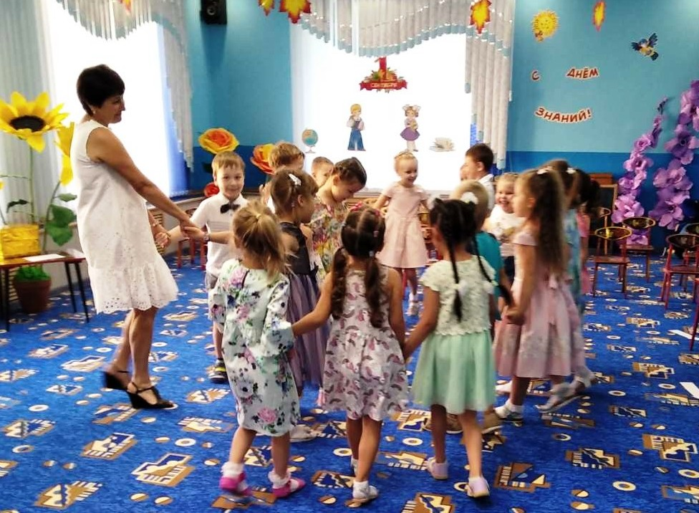
Очень весело сегодня, звонко голоса звенят. Потому что "Праздник Знаний" отмечает детский сад!

Slide 4
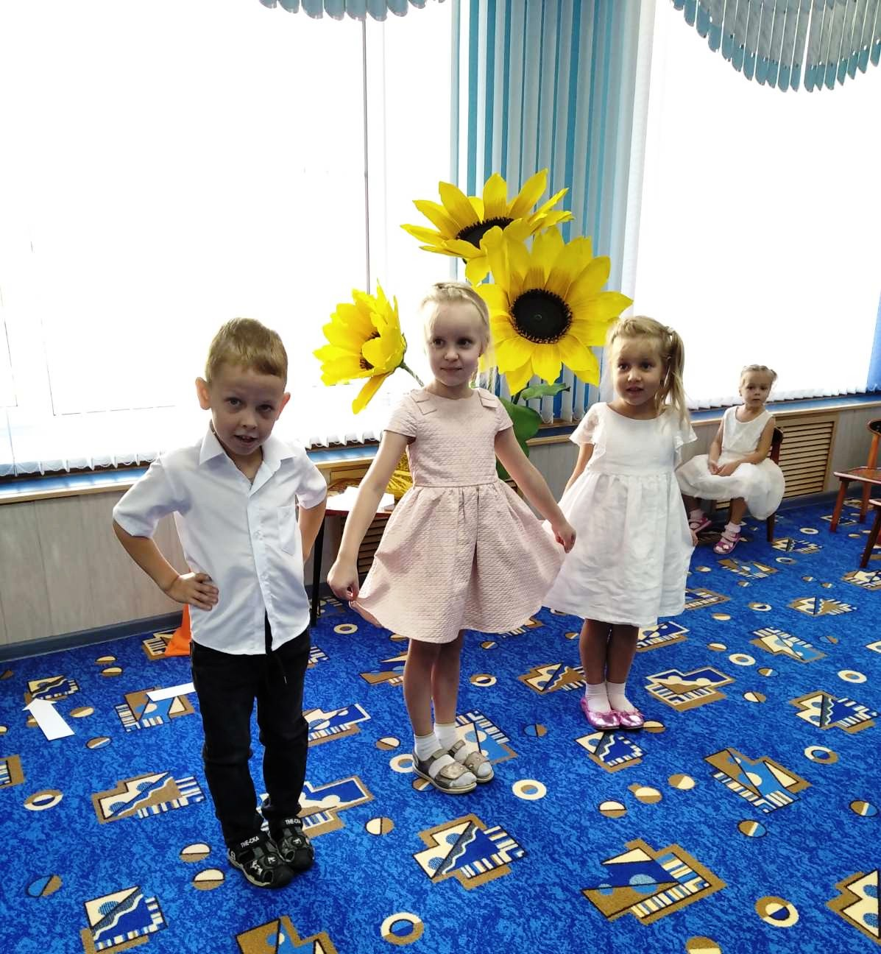

Slide 5
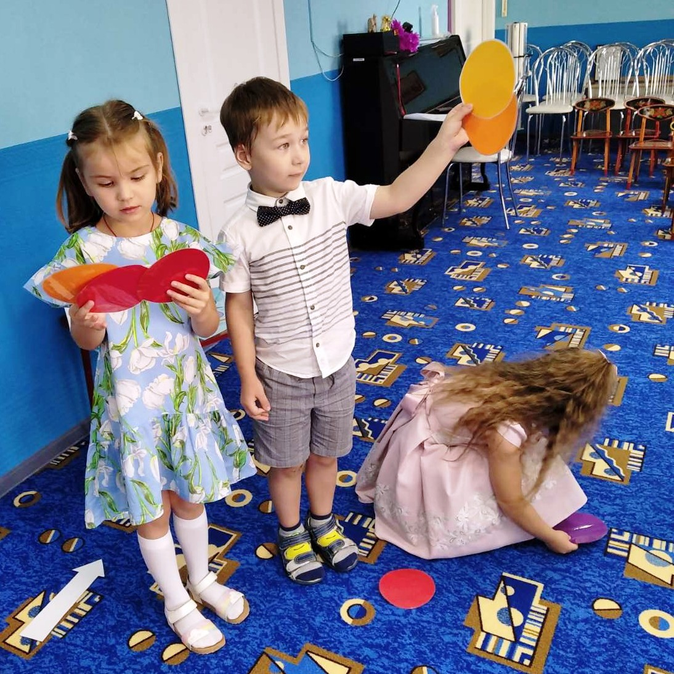
Игра: « Выбери цвет времени года» ( Осени или Лета)

Slide 6
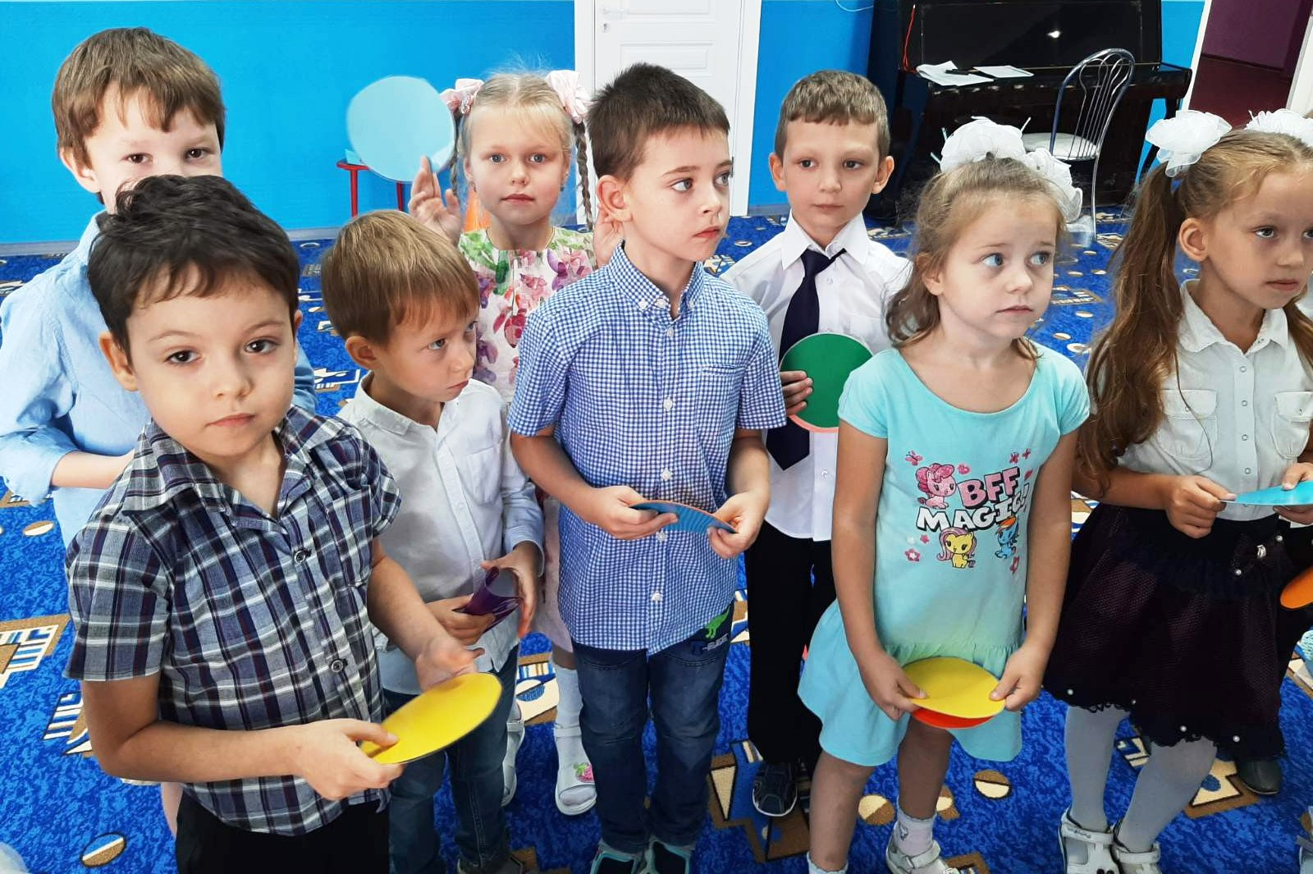

Slide 7
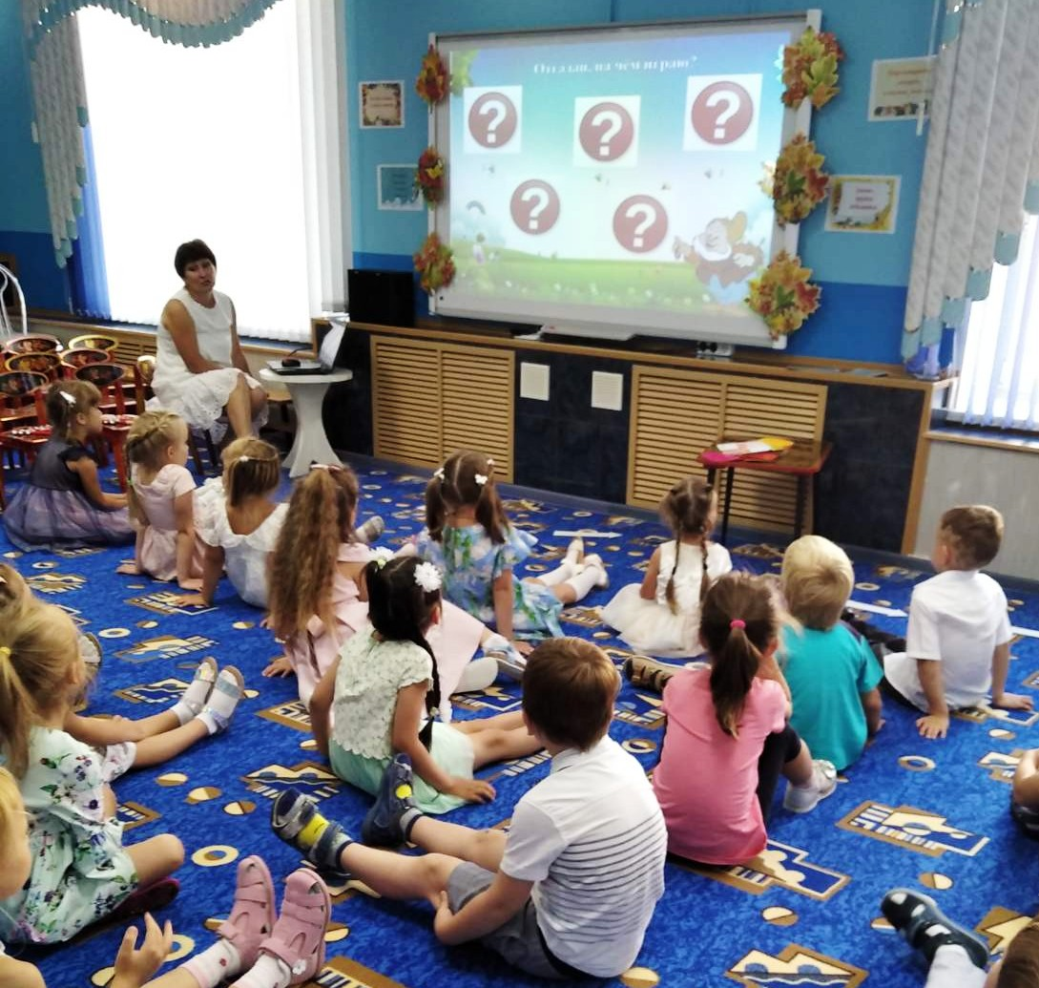
Музыкальная викторина «Отгадай, на чём играю»

Slide 8
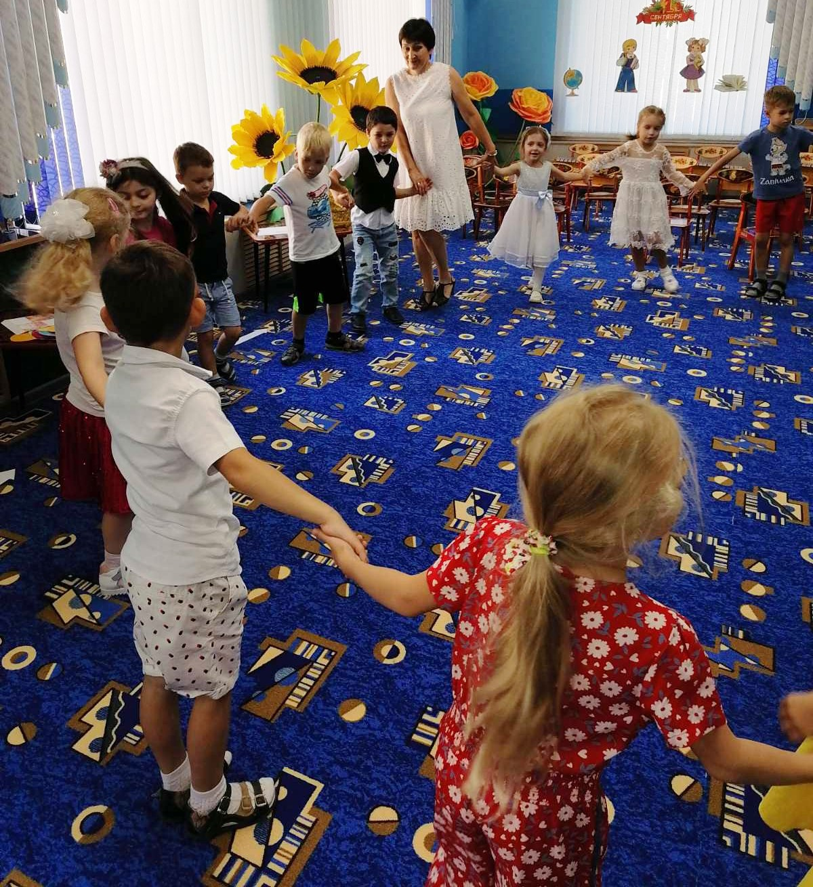

Slide 9
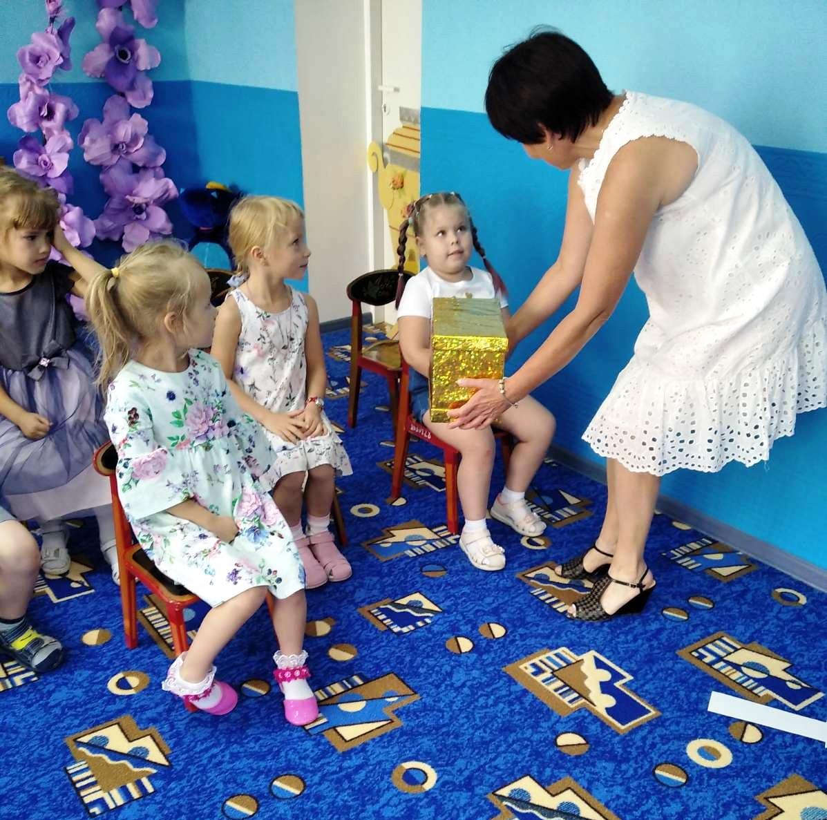
Сундук с сказками
Постучим: Раз, два, три, сказка, сказка –ВЫХОДИ!

Slide 10
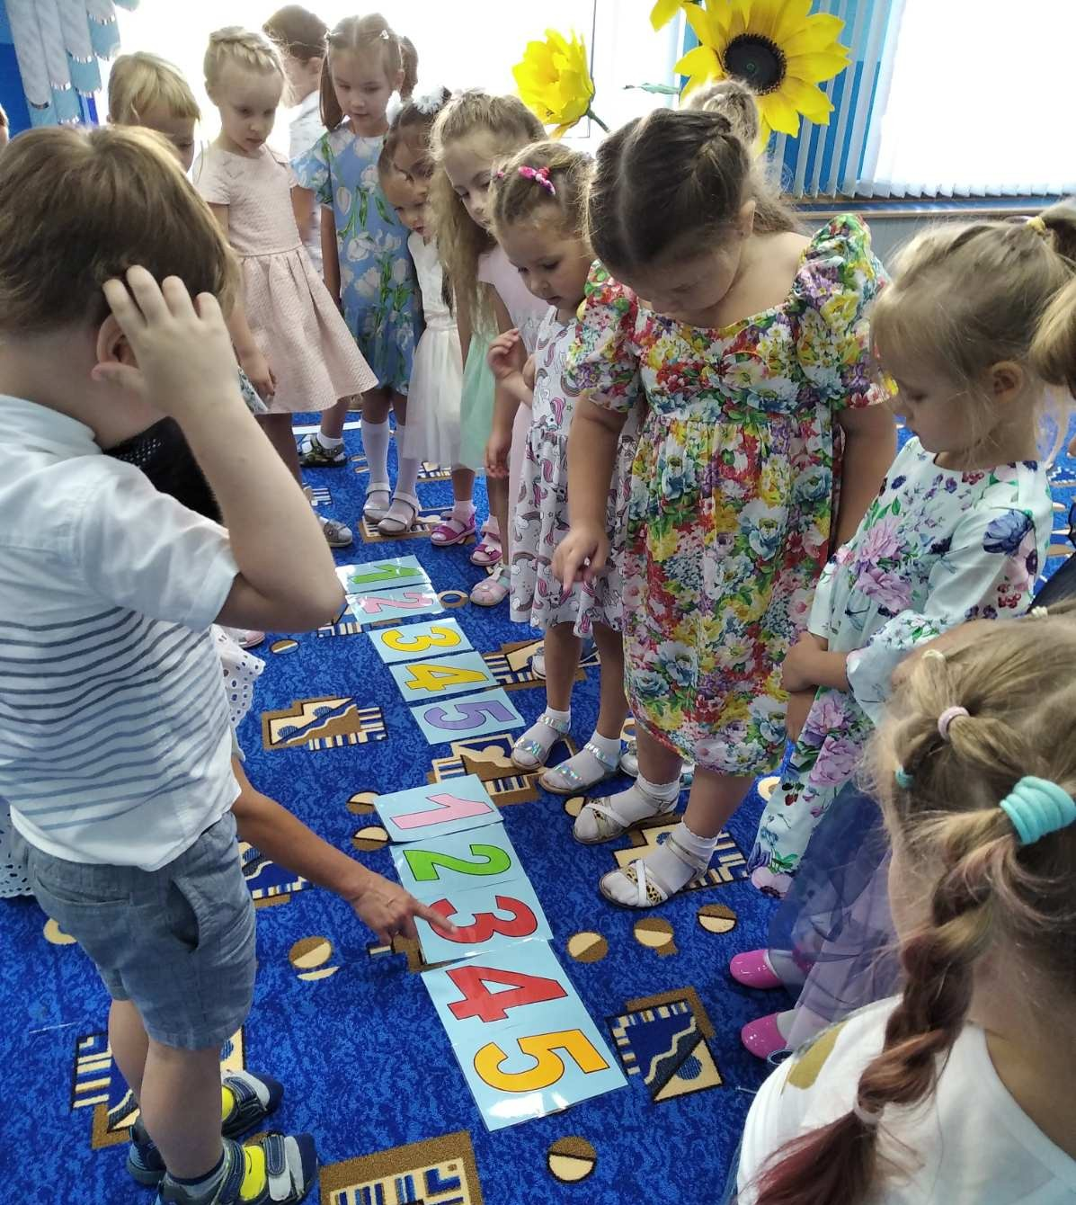
«Раз, два, три, четыре, пять, цифры должен ты все знать!»

Slide 11
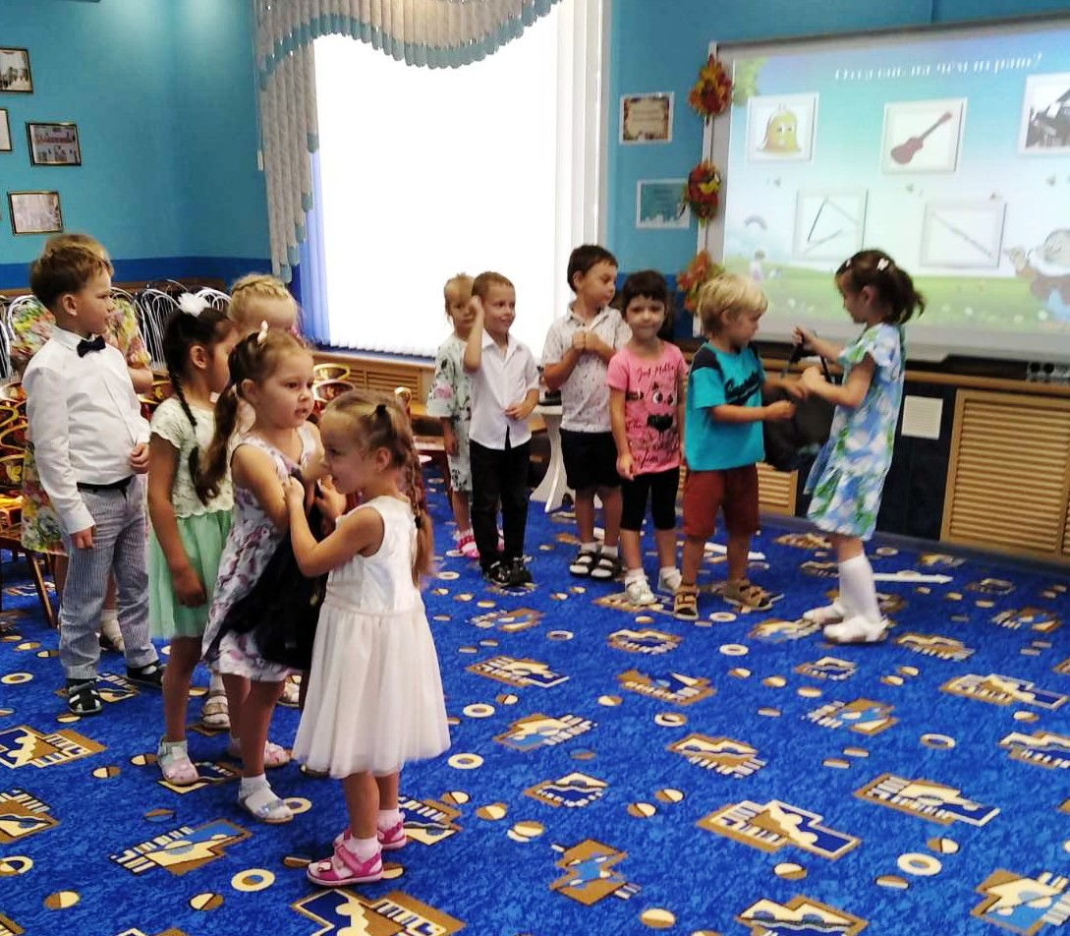
Игра: «Дорога в школу»

Slide 12
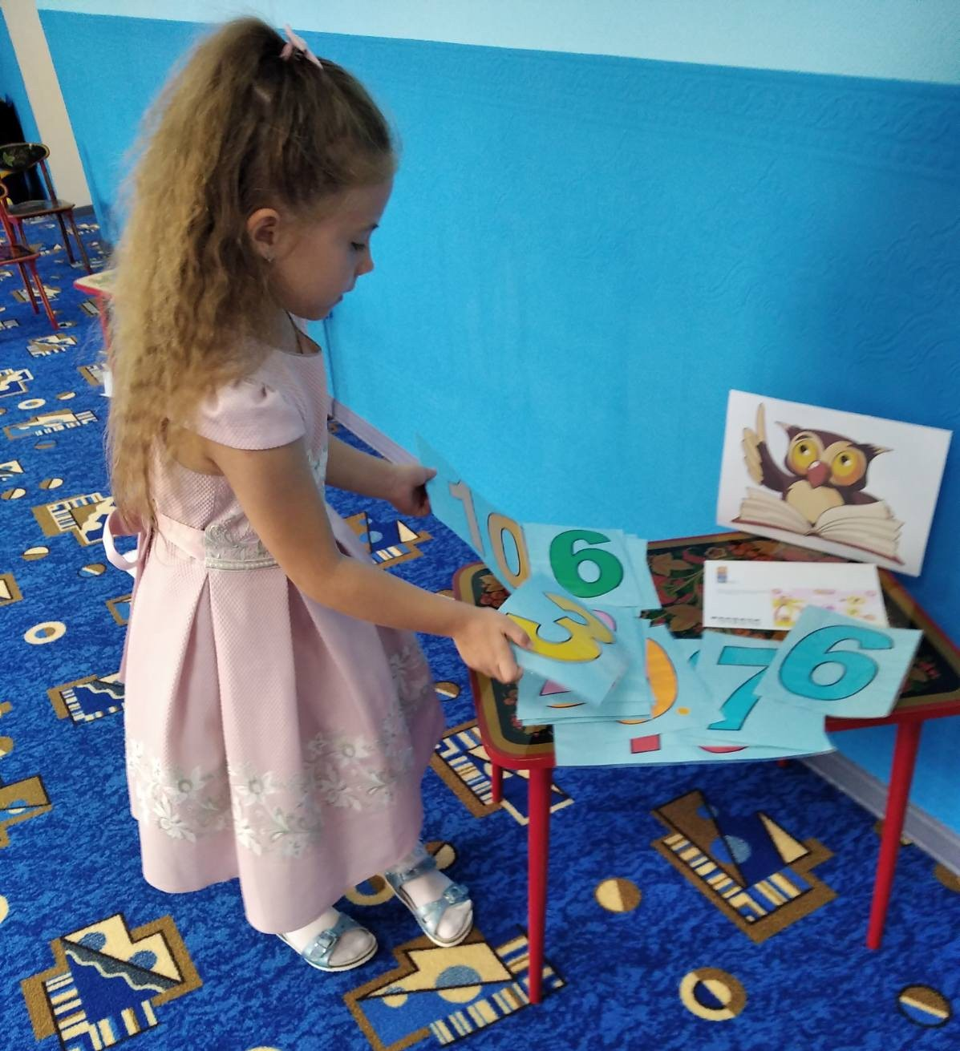
В гости к Тётушке Сове

Slide 13
